Slide 1
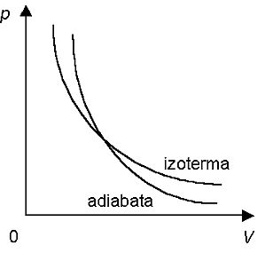
Adiabatický dej
pri tomto deji neprebieha tepelná výmena medzi plynom a okolím (dej za dokonale tepelnej izolácie)
Q= 0J ∆ U = W
pre tento dej s ideálnym plynom platí Poissonov zákon
(א- Poissonova konštanta)
grafickým vyjadrením je adiabata

Slide 2
Q=0 J
0= ∆ U + W´
-∆ U = W´
Adiabatická expanzia = rozpínanie - práca vykonaná plynom = úbytku jeho vnútornej energie ( Využitie dosahovanie nízkych teplôt napr. pri skvapaľňovaní plynov)
Opakom je Adiabatická kompresia = stláčenie – práca vykonaná vonkajšími silami = prírastku jeho vnútornej energie (Využitie – samovznetenie plynov, napr. dieslove motory)
W= ∆ U

Slide 3
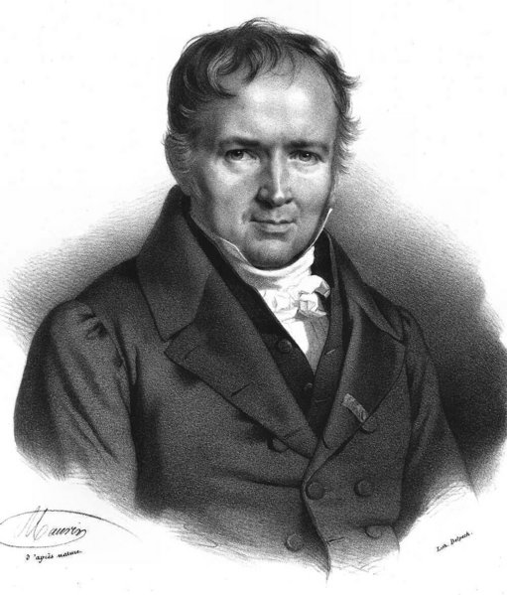
Siméon Denis Poisson
*21.jún 1781 Pithiviers
†25.apríl 1840 Paríž
bol francúzsky fyzik a matematik
Bol členom Francúzskej akadémie vied a je považovaný za jedného zo zakladateľov matematickej fyziky

